Slide 1
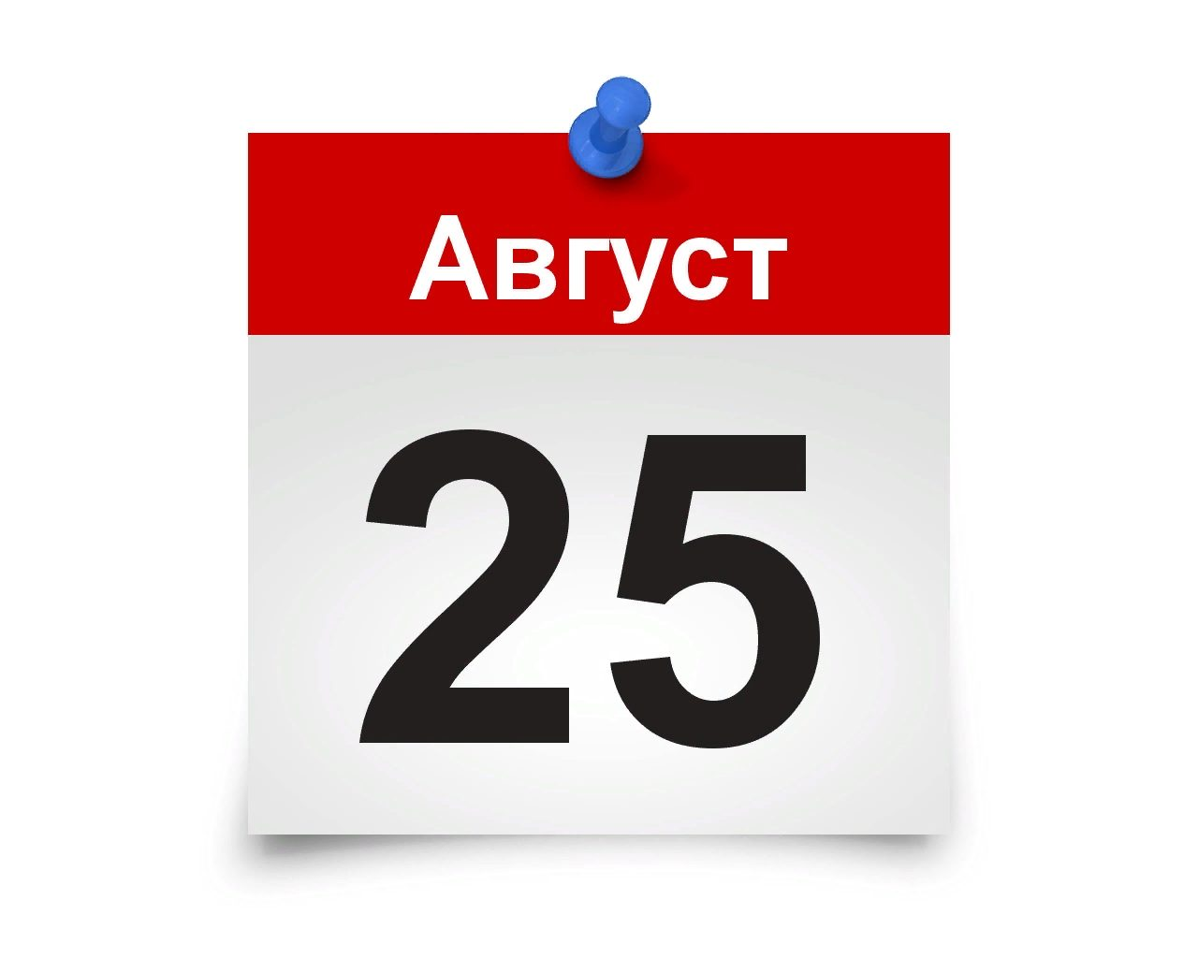
Питчинг-сессия
«Цифровые инструменты,
повышающие
качество
дошкольного образования»

Slide 2
Цифровая трансформация в образовании – вызовы и перспективы
Степанова
Ирина Ивановна,
методист
Муниципального
бюджетного образовательного учреждения
«Верещагинский
образовательный комплекс»

Slide 4
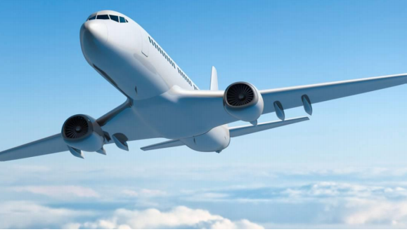
Время
достижения аудитории
в 50 млн. человек
Авиаперевозки пассажиров – 64 года

Slide 5
Время
достижения аудитории
в 50 млн. человек
Телефон –50 лет

Slide 6
Время
достижения аудитории
в 50 млн. человек
Электричество – 46 лет

Slide 7
Время
достижения аудитории
в 50 млн. человек
Компьютер – 14 лет

Slide 8
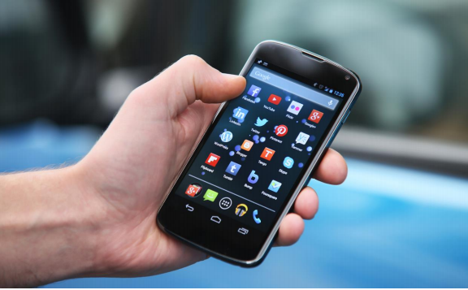
Время
достижения аудитории
в 50 млн. человек
Мобильный телефон – 12 лет

Slide 9
Время
достижения аудитории
в 50 млн. человек
Facebook – 3 года

Slide 10
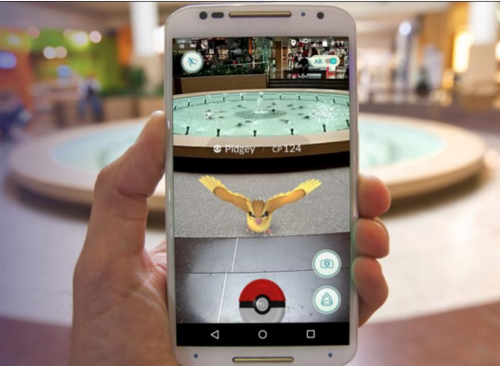
Время
достижения аудитории
в 50 млн. человек
Pacemon go – 19 дней

Slide 11
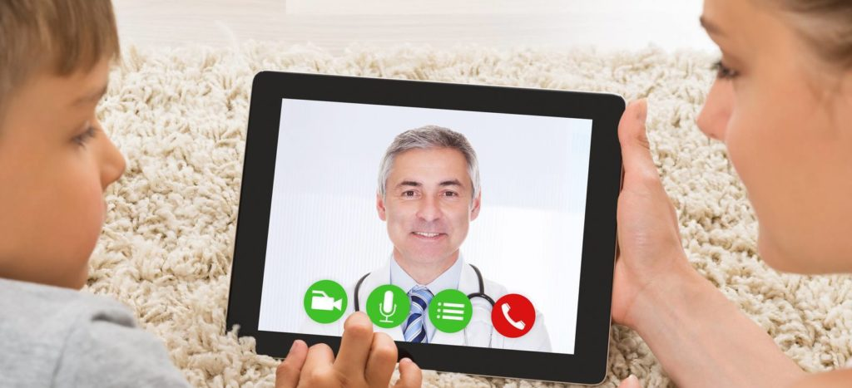
ст. 16 п. 2 ФЗ от 29.12.2012 N 273-ФЗ
(ред. от 24.04.2020)
«Об образовании в РФ» нормативно
закрепляет право,
в том числе дошкольных образовательных организаций, применять
электронное обучение, дистанционные образовательные технологии при реализации образовательных программ.

Slide 12
Нормативно-
правовая
база
Указ Президента РФ от 07.05.2018г №204
«О национальных целях и стратегических
задачах развитии Российской Федерации
на период до 2024»
1
Федеральный проект «Цифровая образовательная среда» национального проекта «Образование»,
приказ №649 от 2 декабря 2019г. «Об утверждении Целевой модели цифровой образовательной среды»
2
Приказ Министерства образования и науки Пермского края от 15.04.2021 № 26-01-06-381 «О внесении изменений в перечень образовательных организаций Пермского края для внедрения целевой модели цифровой образовательной среды в 2020-2021 годах, утвержденный приказом Министерства образования и науки Пермского края от 01.10.2019 № СЭД-26-01-06-940»
3
4
Устав Муниципального бюджетного общеобразовательного учреждения
«Верещагинский образовательный комплекс»
Концепция развития МБОУ «ВОК»
«Верещагинский образовательный комплекс –
Школа социального успеха»
5

Slide 13
Цифровая трансформация образования
обновление содержания образования,
методов и организационных форм педагогической работы,
а также оценивания
достигнутых результатов
в быстроразвивающейся
цифровой среде
для кардинального улучшения образовательных результатов каждого воспитанника.

Slide 14
Социологическое исследование
«Восприятие
онлайн-обучения»
компании «Айфорс»
Трудности педагога
в освоении
дистанционных технологий

Slide 15
Социологическое исследование
«Восприятие
онлайн-обучения»
компании «Айфорс»
Дефициты педагогов
в области подготовки заданий для дистанционного обучения

Slide 16
Современный педагог должен уметь осваивать новые технологии, уделять
особое значение самосовершенствованию и развитию собственной цифровой грамотности
Роли современного педагога
в условиях развития цифровизации образования

Slide 17
Вызовы ближайшего 10-летия

Slide 18
Выбор
спикера
https://wordwall.net/ru/resource/20446720

Slide 19
Рефлексия
https://wordwall.net/ru/resource/20630499

Slide 20
Направления трансформации
РОЛЬ воспитанника / педагога
Было/есть | Будет
Ребенок: • объект • стандартизированные программы обучения • образовательная среда: школа (класс), семья (…), допобразование • знания, умения, навыки Педагог: • источник знаний | Ребенок: • самостоятельный субъект • индивидуальная траектория движения • образовательная среда: школа, театры, музеи, смены, предприятия, семья (партнер), онлайн обучение, неформальное образование • практические навыки, компетенции Педагог: • навигатор, тьютор, технолог, методист, ментор
Процессы образовательной деятельности
Учебные план Линейное расписание Школа Экзамены, оценочные процедуры Качество образования (критерии оценочных процедур) | Индивидуальная программа обучения Гибкое модульное расписание Образовательная среда Оценка результата деятельности, цифровой след и пр. Качество жизни (алгоритмы анализа критериев с использованием цифры, искусственного интеллекта)

Slide 21
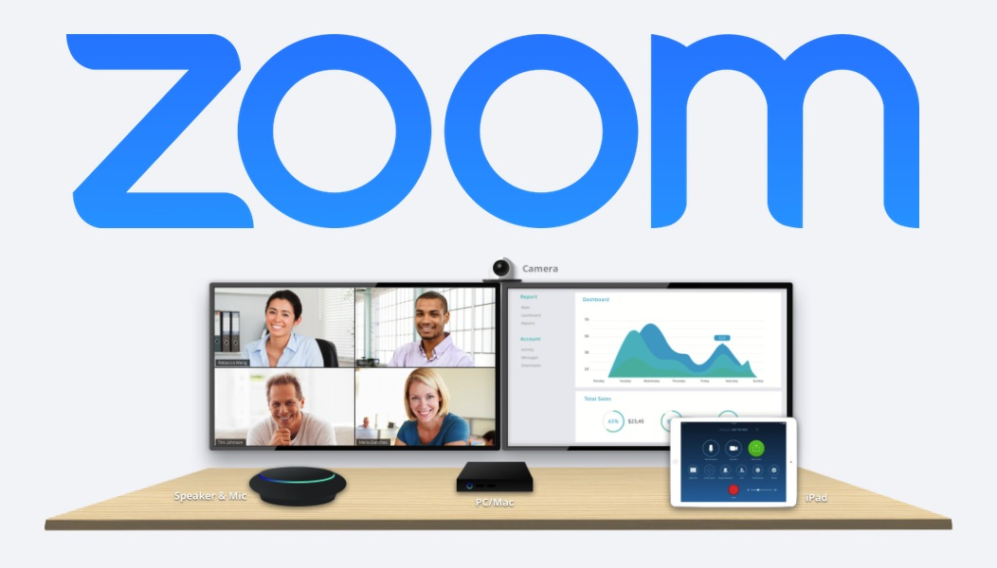
Время
функционирования дистанционных технологий
Платформа Zoom – 8 лет
https://wordwall.net/ru/resource/20446720

Slide 22
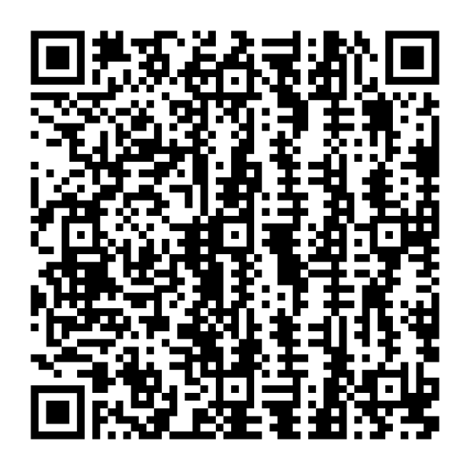
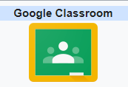
Время
функционирования дистанционных технологий
Canva, LearningApps – 9 лет
QR-код – 27 лет
Google Класс – 7 лет

Slide 23
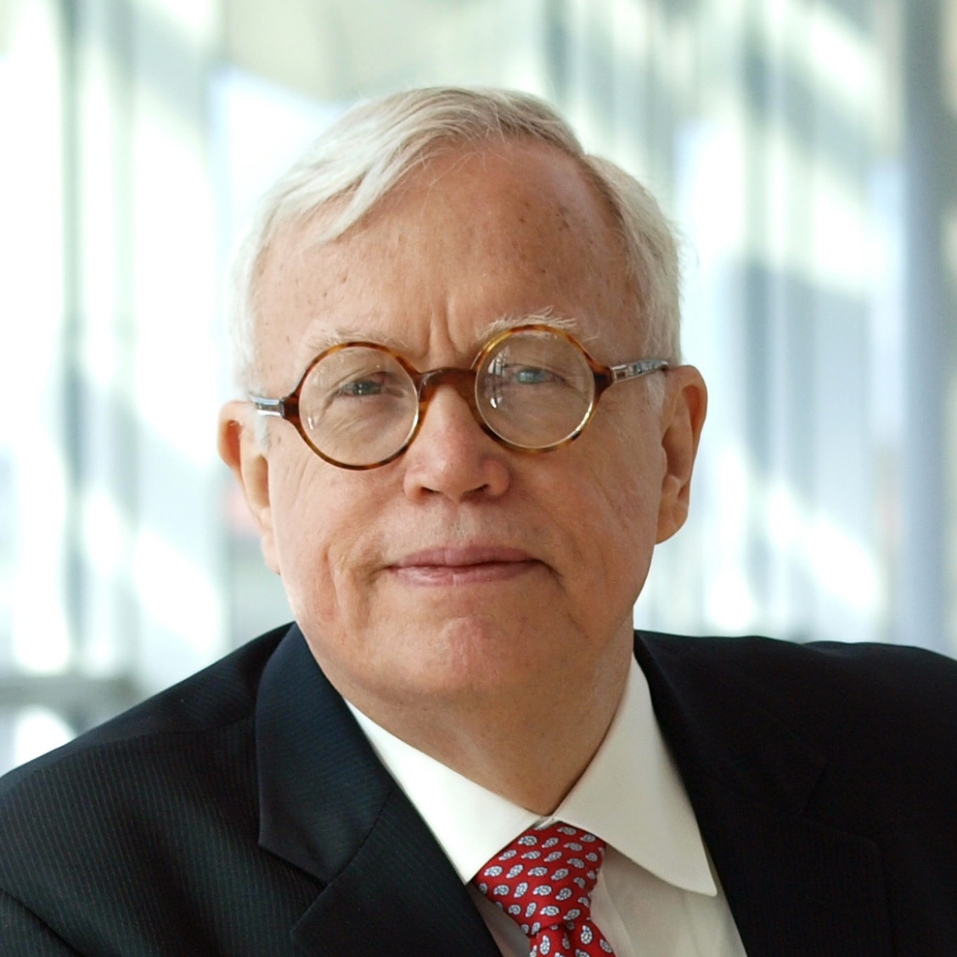
«Ранний возраст (0-6 лет) — наиболее важное с точки зрения развития человека, и «упущенное время дошкольника» имеет более серьезные последствия, как для развития ребенка, так и для экономики в целом, чем недополученные знания
детей школьников»
Известный ученый, профессор экономики
Чикагского университета
и нобелевский лауреат
Джеймс Хекман

Slide 24
Согласно ст. 10 п. 2 ФЗ от 29.12.2012 N 273-ФЗ (ред. от 24.04.2020)
«Об образовании в РФ» дошкольное образование —
первый уровень
общего образования
Уровни
общего образования

